Slide 1
Aonta agus an Lagh
’S urrainn dhomh na thathas a’ ciallachadh le aonta ann an dàimhean a mhìneachadh.
’S urrainn dhomh mìneachadh na thathas a’ ciallachadh le aonta feiseil.
Tha mi a’ leasachadh mo thuigse, mo sgilean agus mo chomas gus mì-fhìn a chur an cèill ann an dàimhean airson ’s gun urrainn dhomh na rudan a tha mi ag iarraidh agus nach eil mi ag iarraidh innse.
Tha tuigse agam air an lagh timcheall air casaidean feiseil/aonta feiseil.

Slide 2
Screwball
(faid 12 mion. 22) https://www.truetube.co.uk/film/screwball

Slide 3
Sàbhailteachd agus a’ faireachdainn sàbhailte.
Ma tha thu ann an dàimh, tha còir agad a bhith fallain, toilichte agus sàbhailte. Ach a’ smaoineachadh air na tha a bhith SÀBHAILTE ann an dàimh a’ ciallachadh, ciamar a tha sin ag obair sa bheatha làitheil? Tha a bhith sàbhailte a’ ciallachadh…
Tha a bhith sàbhailte a’ ciallachadh…

Slide 4
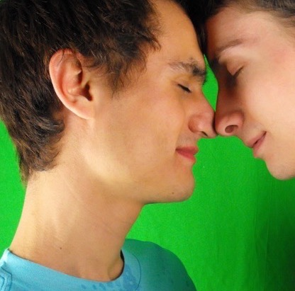
Tha thu fhèin agus do chèile spèiseil dha chèile.

Slide 5
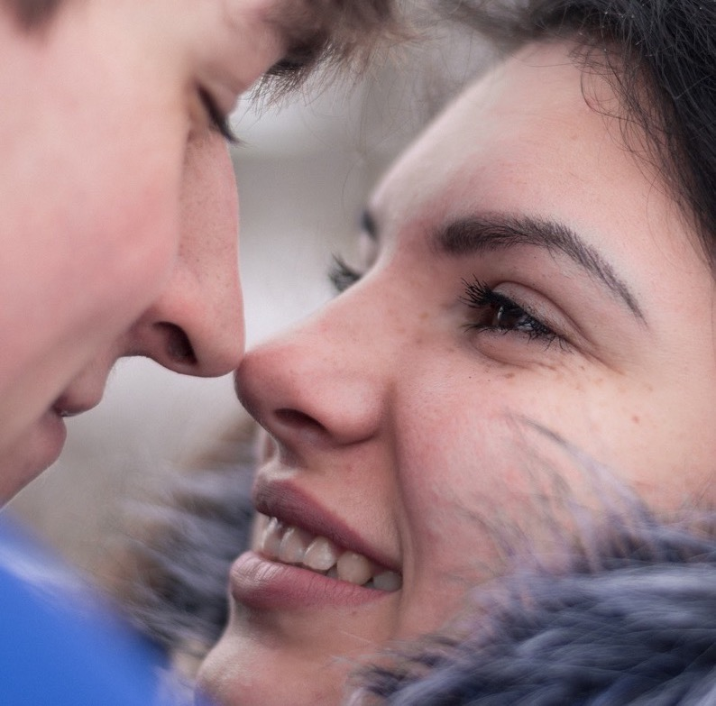
Tha sibh a’ gabhail cùram a chèile.

Slide 6
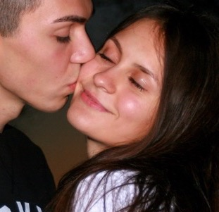
Chan eil cuideam ort aig àm sam bith rud a dhèanamh a tha gad fhàgail a’ faireachdainn mì-chofhurtail, fo iomagain no a’ faireachdainn an eagail agus cha chuireadh tu cuideam aig àm sam bith air do chèile gus rud a dhèanamh a dh’fhàgas iad a’ faireachdainn mì-chofhurtail, fo iomagain no a’ faireachdain an eagail.

Slide 7
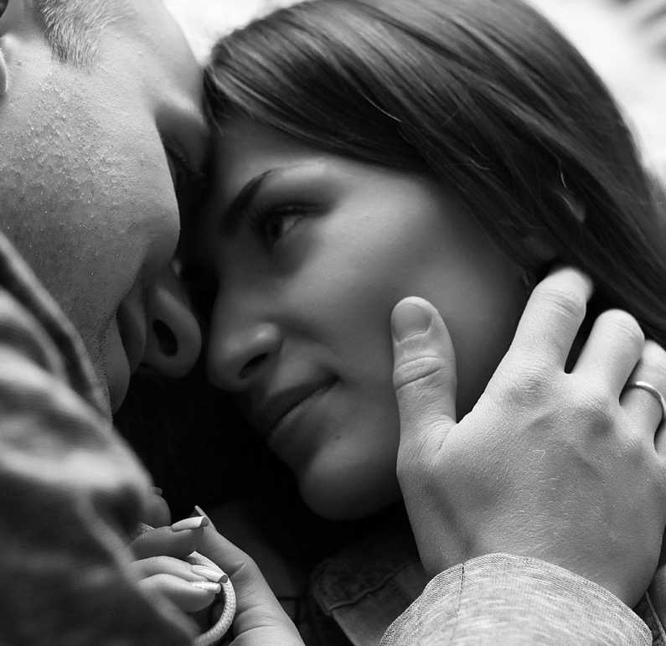
Cha bhi thu aig àm sam bith a’ dèanamh rud feiseil nuair nach eil thu deònach no a’ toirt air neach eile rud feiseil a dhèanamh nuair nach eil iadsan deònach.

Slide 8
Cha bhi thu aig àm sam bith a’ faireachdainn cuideam gus dealbhan a thogail no a sgaoileadh no gus coimhead air dealbhan no teachdaireachdan a tha rùisgte no feiseil, agus cha bhi thusa a’ cur cuideam air neach eile seo a dhèanamh.

Slide 9
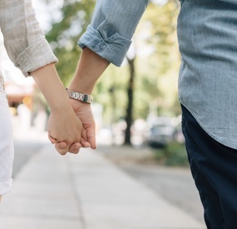
Chan fheum thu ùine a chur seachad còmhla ri do chèile mura h-eil thu deònach. Faodaidh tu do charaidean a chumail agus am faicinn nuair a thogras tu.

Slide 10
Ciamar a bhios fios agad gu bheil neach airson a bhith ri feise còmhla riut?

Slide 11
Film: How do you know if someone wants to have sex with you?
https://youtu.be/qNN3nAevQKY
(Faid: 3 mion. 50)

Slide 12
Aonta feiseil agus an Lagh
Ma tha thu a’ dèanamh rud sam bith feiseil còmhla ri neach eile, feumaidh tu a bhith cinnteach gu bheil iad toilichte agus ag aontachadh gu saor ris a’ ghnìomh fheiseil. Canaidh sinn toirt seachad aonta ris an seo.
Tha gnìomhan feise a’ gabhail a-steach a bhith a’ suathadh ri bodhaigean agus buill-ghineamhainn (na pàirtean prìobhaideach agad) a chèile.
Feise steachail. ’S e seo nuair a chuireas duine corragan no bod no rudeigin eile a-steach do bheul, fhaighean no do thòin neach eile.

Slide 13
Tha laghannan ann airson ar dìon bho ghiùlan cronail, feiseil, droch-dhìol agus dubh-shaothrachadh. ’S e lagh cudromach a th’ ann an Achd nan Eucoirean Feiseil (Alba) 2009. Tha an lagh seo gar dìon gu lèir bho:
Èigneachadh
Ionnsaigh dhrabasta (fheiseil)
A’ fòirneadh neach gu bhith an làthair rè gnìomh feiseil
A’ fòirneadh neach gus coimhead air ìomhaigh fheiseil dhrabasta
A’ conaltradh ann an dòigh mì-iomchaidh
Taisbeanadh feiseil
Toirt seachad stuth airson adhbharan feise.

Slide 14
Tha ‘up-skirting’ a-nis na phàirt de Achd nan Eucoirean Feiseil (Alba) 2009 san earrann air Voyeurism.

Slide 15
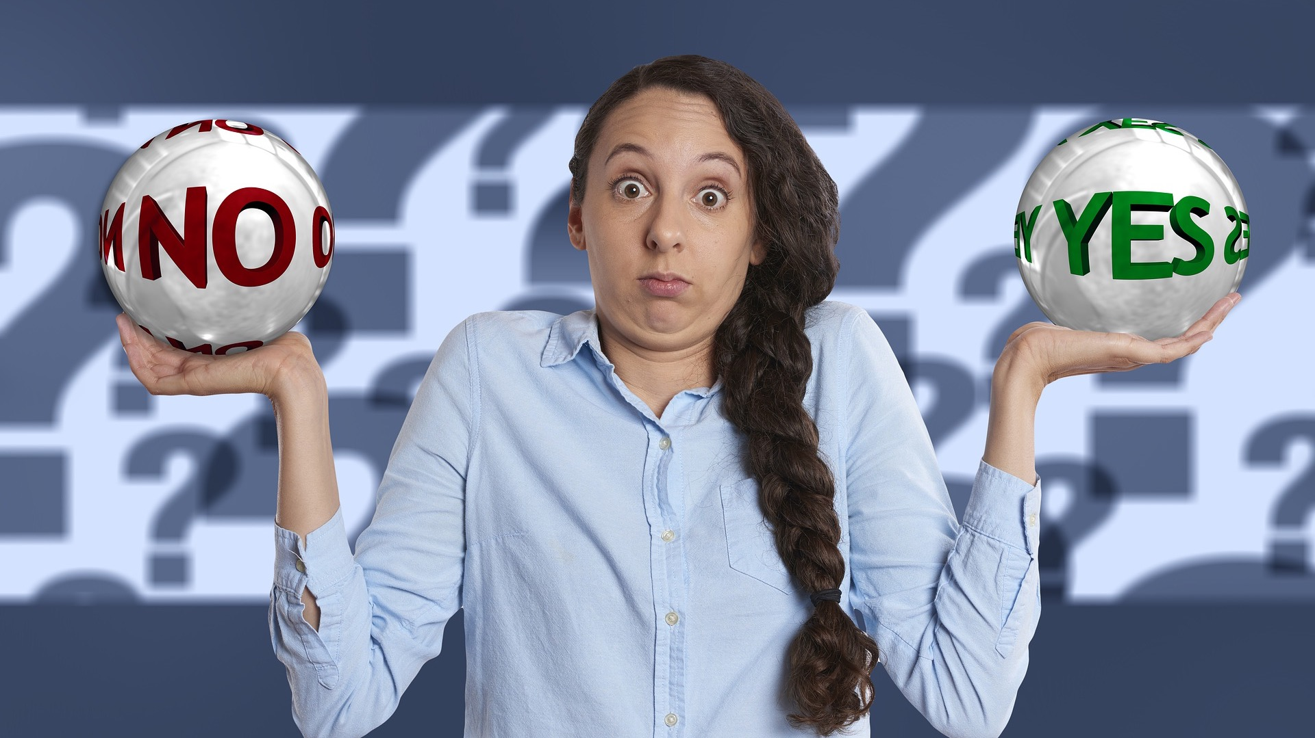
Obair: 10 pìosan fiosrachaidh mu aonta.

Slide 16
No consent = No Fairy Tale https://youtu.be/QJTqpydWFNA

Slide 17
CUIR A-STEACH FIOSRACHADH IONADAIL MU SHEIRBHEISEAN SLÀINTE FEISEIL NO SEIRBHEISEAN DÌOMHAIR/TAIC AN SEO

Slide 18
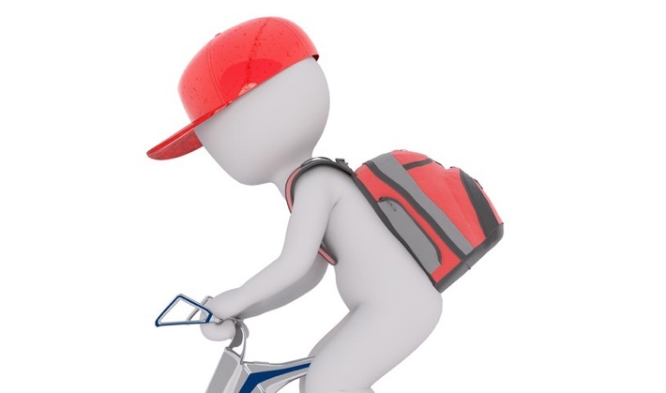
Cycling through Consent
https://youtu.be/-JwlKjRaUaw
Consent – cup of tea
https://youtu.be/u7Nii5w2FaI

